Slide 1

PYTHON
LENGUAJE DE BACK-END
Realizado por:
Sixto Coca Cruz
José Miguel Pelegrina Pelegrina

Slide 2
Índice:
¿Qué es el back-end?
¿Qué es python?
Ventajas de desarrollo web en Python
Variedad de Frameworks
Django
Ventajas
Ruby on Rails
Meteor
Flask
Ventajas
Caso práctico: Uso de Python con Flask

Slide 3
¿Qué es el back-end?
El backend es la parte del desarrollo web que se encarga
de que toda la lógica de una página web funcione.
Funciones:
Funciones de proceso de desarrollo
Conexión base de datos
Acciones de lógica
Uso de librerías del servidor web

Slide 4
¿Qué es Python?
Python es un lenguaje de programación multiparadigma que soporta orientación a objetos, programación imperativa y, en menor medida, programación funcional.
Es un lenguaje interpretado, dinámico y multiplataforma.

Slide 5
Ventajas de desarrollo web en Python
Es rápido
Su sintaxis es sencilla
Gestor propio de paquetes
No necesita ecosistema para ejecutarse
Es uno de los lenguajes mejor pagados por las empresas

Slide 6
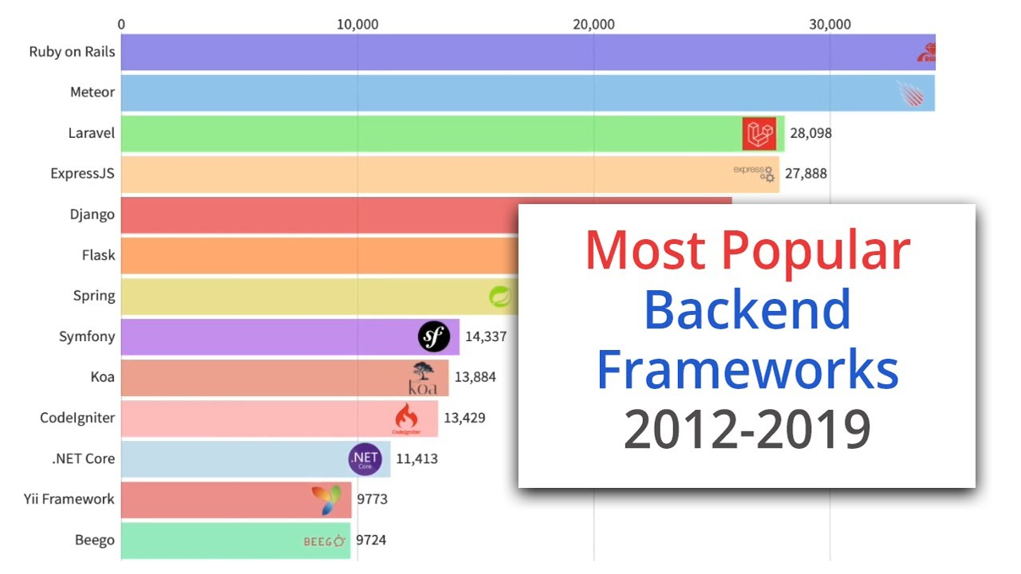
Variedad de frameworks

Slide 7
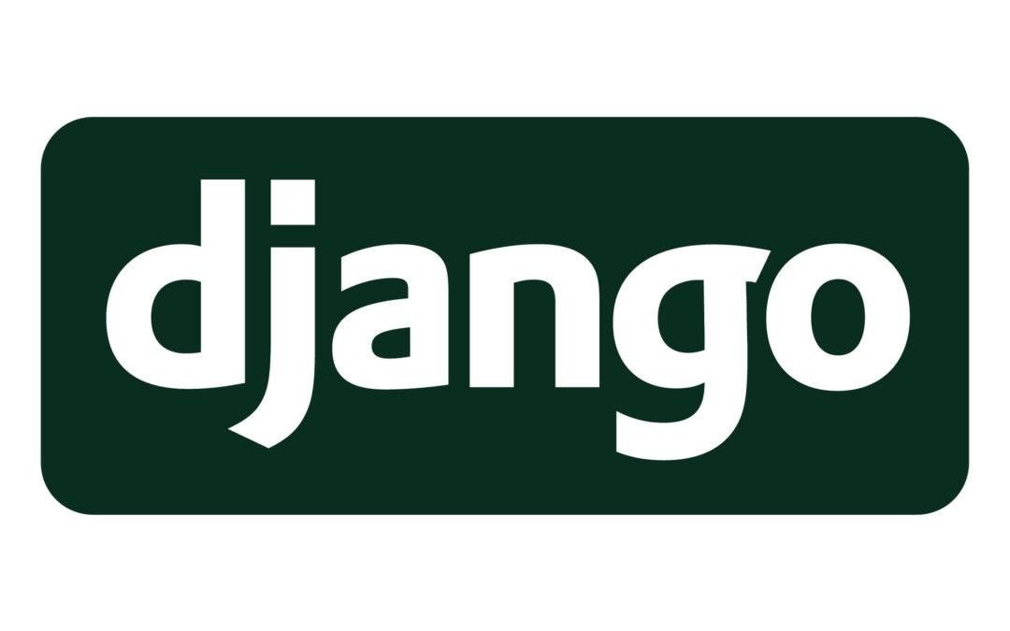
Django
Django es un framework de alto nivel escrito en python que fomenta el desarrollo rápido y el diseño limpio y pragmático.
Es gratis y de código abierto.
También es muy rápido, es muy completo, bastante seguro y muy escalable.

Slide 8

Ruby on Rails
Es un framework de aplicaciones web de código abierto escrito en el lenguaje de programación Ruby, siguiendo el paradigma del patrón Modelo Vista Controlador (MVC)
Combina la simplicidad con la posibilidad de desarrollar aplicaciones del mundo real escribiendo menos código que con otros frameworks y con un mínimo de configuración.

Slide 9

Meteor
Es un framework para aplicaciones web con JavaScript libre y de código abierto​ usando Node.js.
Meteor facilita la creación rápida de prototipos y produce código multiplataforma.
Se integra con MongoDB y usa Distributed Data Protocol y un patrón publish-subscribe para propagar automáticamente al cliente cambios en los datos sin requerir que el desarrollador escriba algún código de sincronización.

Slide 10

Flask
Flask es un Framework escrito en Python y concebido para facilitar el desarrollo de Aplicaciones Web bajo el patrón MVC.
Al utilizar Flask tenemos las herramientas necesarias para crear una aplicación web funcional pero si se necesita en algún momento una nueva funcionalidad hay un conjunto muy grande extensiones (plugins) que se pueden instalar con Flask que le van dotando de funcionalidad.

Slide 11
Ventajas
Para desarrollar una App básica o que se quiera desarrollar de una forma ágil y rápida Flask puede ser muy conveniente, para determinadas aplicaciones no se necesitan muchas extensiones y es suficiente
Incluye un servidor web de desarrollo
Tiene un depurador y soporte integrado para pruebas unitarias
Buen manejo de rutas
Soporta de manera nativa el uso de cookies seguras
Sirve para construir servicios web o aplicaciones de contenido estático
Es Open Source
Buena documentación

Slide 12
Caso práctico:
Uso de Python con Flask

